Slide 1

সবাইকে
স্বাগতম

Slide 2
পরিচিতি
মোঃ গিয়াস উদ্দিন
সহকারি শিক্ষক
বি, এস সি-গনিত
মচমইল বালিকা উচ্চ বিদ্যালয় ,
বাগমারা, রাজশাহী।
বিষয় ;- বিজ্ঞান
শেনী;- ৯ম/১০ম।
সময় ;-৫০মিনিট।

Slide 3
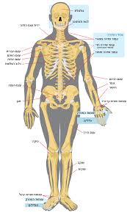
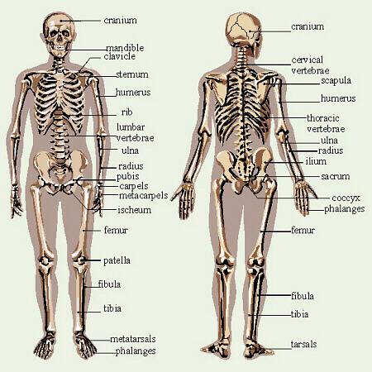
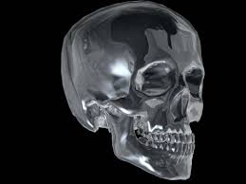
পাঠ শিরোনাম
মানব কঙ্কালের সাধারণ পরিচিতি

Slide 4
শিখনফল
এ পাঠ শেষে শিক্ষাথীরা যা জানতে পারবে----------
১। মানব কঙ্কালের বর্ণনা করতে পারবে।
২। মানব কঙ্কালের কার্য্যপ্রণালী ব্যাখ্যা করতে পারবে।
৩। কংকালের বিভিন্ন অংশের নাম সমূহ উল্লেখ করতে পারবে।

Slide 5
মানব কঙ্কাল
একটি ঘর তৈরি করতে হলে সর্বপ্রথম এর কাঠমো বানাতে হয়। তেমনি ভাবে আমাদের দেহের কাঠামো হল কংকাল। লম্বা,ছোট,চ্যাপ্টা অসমান ২০৬টি অস্তি নিয়ে মানব কংকাল । কঙ্কাল ২ প্রকার। যথা- অন্ত- কঙ্কাল, বহিকঙ্কাল।

Slide 6
মানব কঙ্কালের কার্য্যপ্রণালী
এটি মানব দেহকে নিদিষট আকার দেয়।
হৃৎপিণ্ড ,ফুসফুস ,পাকস্থ্লী, অন্ত্র ,মস্তিস্ক ইত্যাদি দেহের কোমল অংশ সমুহকে অস্তির আবরনে সুরক্ষিত রাখে। দেহ কাঠামো গঠন রক্ষনাবেক্ষন ও ভারবহন নড়াচড়া ও চলাচল লোহিত রক্ত কনিকা উৎপাদন ও খনিজ লবন সঞ্চয় করে।

Slide 7
কঙ্কালের বিভিন্ন অংশের নাম সমূহ
ফিমার
টেন্ডন
লিগামেন্ট

Slide 8
একক কাজ
১। কঙ্কাল কত প্রকার?

Slide 9
দলীয় কাজ
মানব কংকালের চিত্র হতে বিভিন্ন জিনিস দেখিয়ে তার নাম ও কাজ কি তা লিখ।

Slide 10
মূল্যায়ন
চিত্র দেখে করোটিকা , ম্যাক্সিলা ,ম্যান্ডিবল চিহ্নিত কর-

Slide 11
বাড়ির কাজ
দৃঢ়তা প্রদান ও চলনে মানব কঙ্কালের ভূমিকা শিখে আসবে।

Slide 12
ধন্যবাদ
ধন্যবাদ
ধন্যবাদ
ধন্যবাদ
ধন্যবাদ
খোদাহাফেজ

